Slide 1
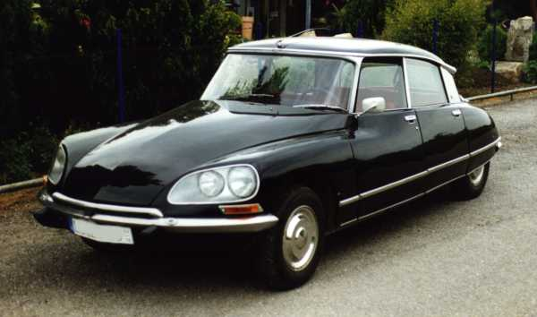

Slide 2
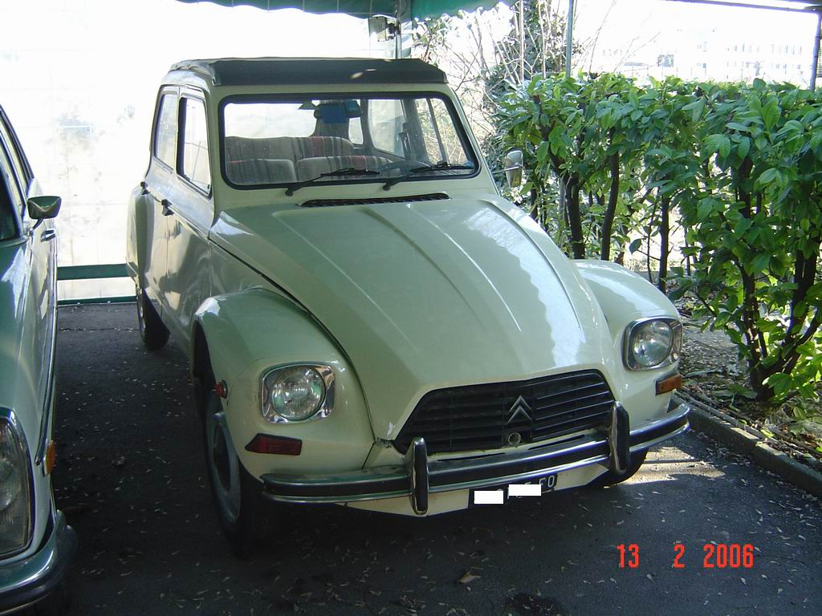

Slide 3
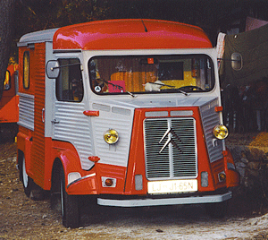

Slide 4
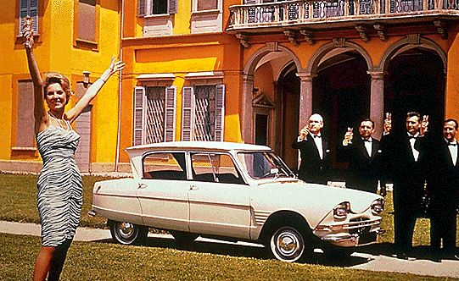

Slide 5
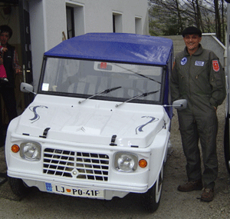

Slide 6
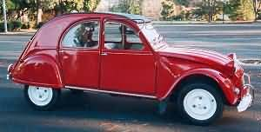
Vozilo in legenda

Slide 7
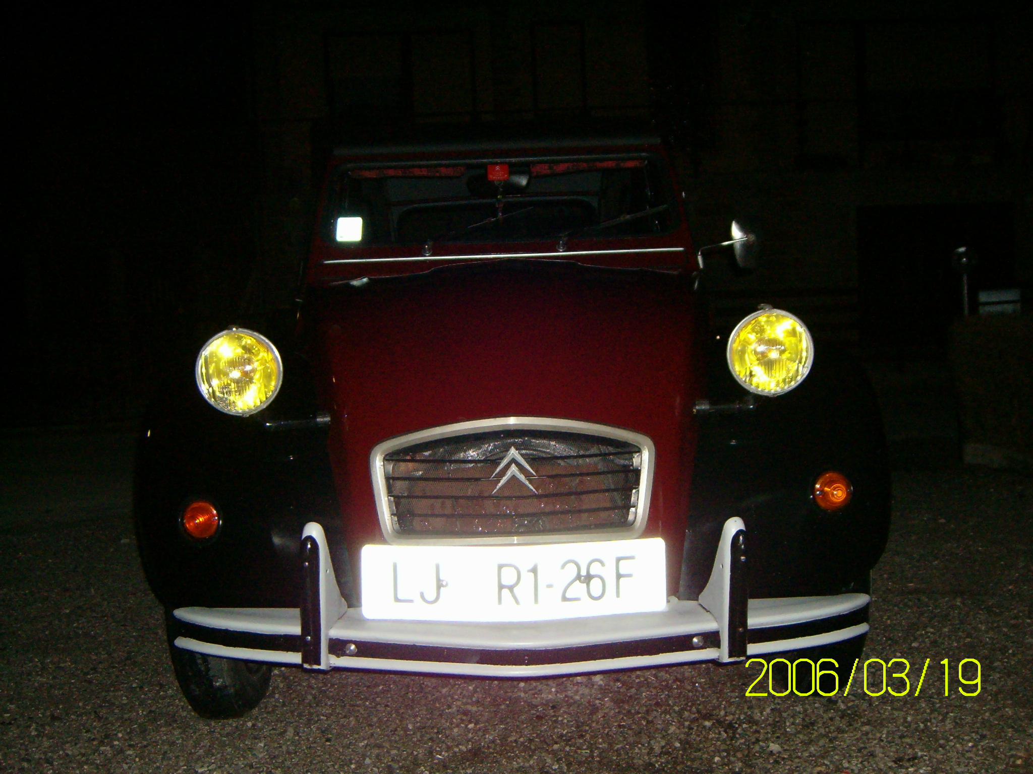

Slide 8
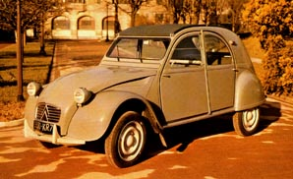
Glavni sestavni deli
MOTOR Z MENJALNIKOM
KRMILNI MEHANIZEM
SVETILA
KAROSERIJA
ŠASIJA

Slide 9
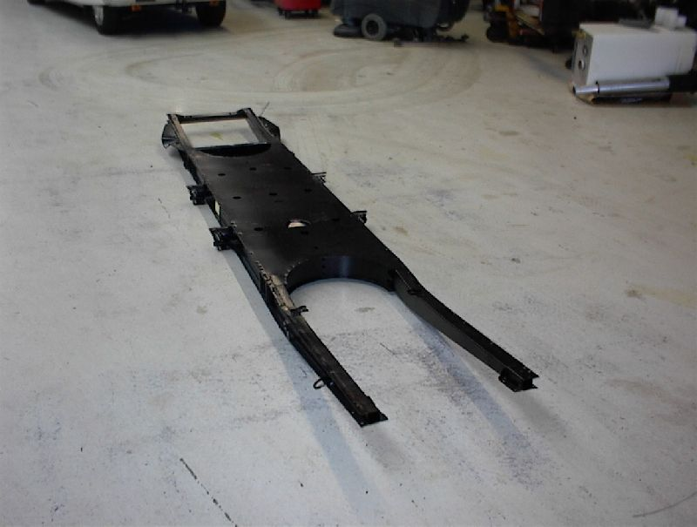
ŠASIJA
Šasija je nosilni del avtomobila, na katerega so pritrjeni vsi vitalni deli avtomobila, kot so:
prva in zadnja prema z kolesi in zavorami,
motor,
menjalnik,
vzmetenje,
krmilni mehanizem in
karoserija.

Slide 10
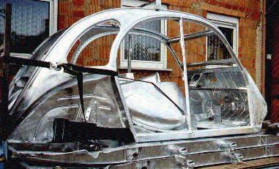
KAROSERIJA
Karoserija pride od zgoraj in določa obliko avta. Nudi zaščito potnikov. Na karoserijo so pritrjeni:
blatniki,
sedeži,
volan,
armaturna plošča,
vrata,
pokrovi,
streha,
svetlobna telesa.

Slide 11
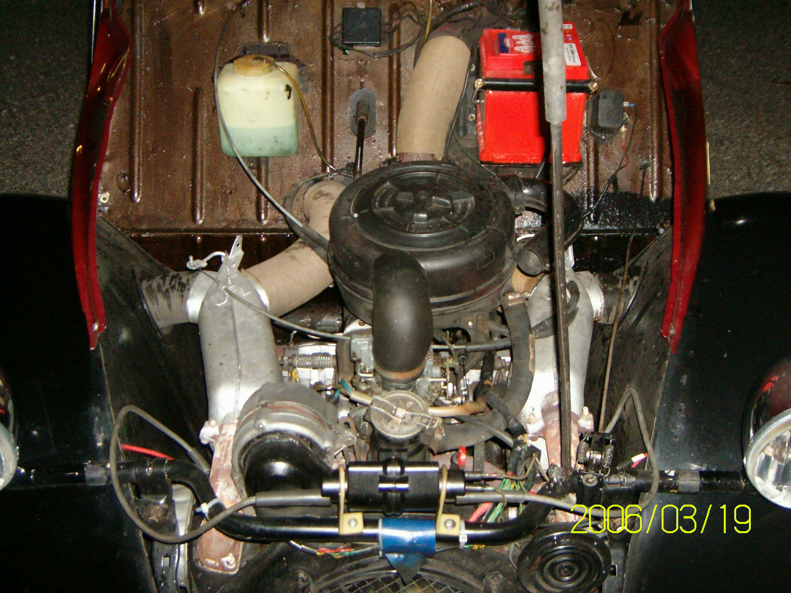
MOTOR Z MENJALNIKOM
Motor z menjalnikom je duša avtomobila. Pri spačku je motor bencinski z dvema valjema, ki ležita za razliko od ostalih avtomobilskih motorjev horizontalno. Zato se takemu motorju pravi Bokser. Motor pri spačku ima prostornino 602 ccm² in 24 KM (konjskih moči). Motor nam spreminja eksplozijo bencina v valju v mehansko energijo. Vrti nam glavno gred, ki je preko sklopke vezana na menjalnik, ki nam vrtilni moment glavne gredi prenaša preko menjalnika na pogonski kolesi spredaj.

Slide 12
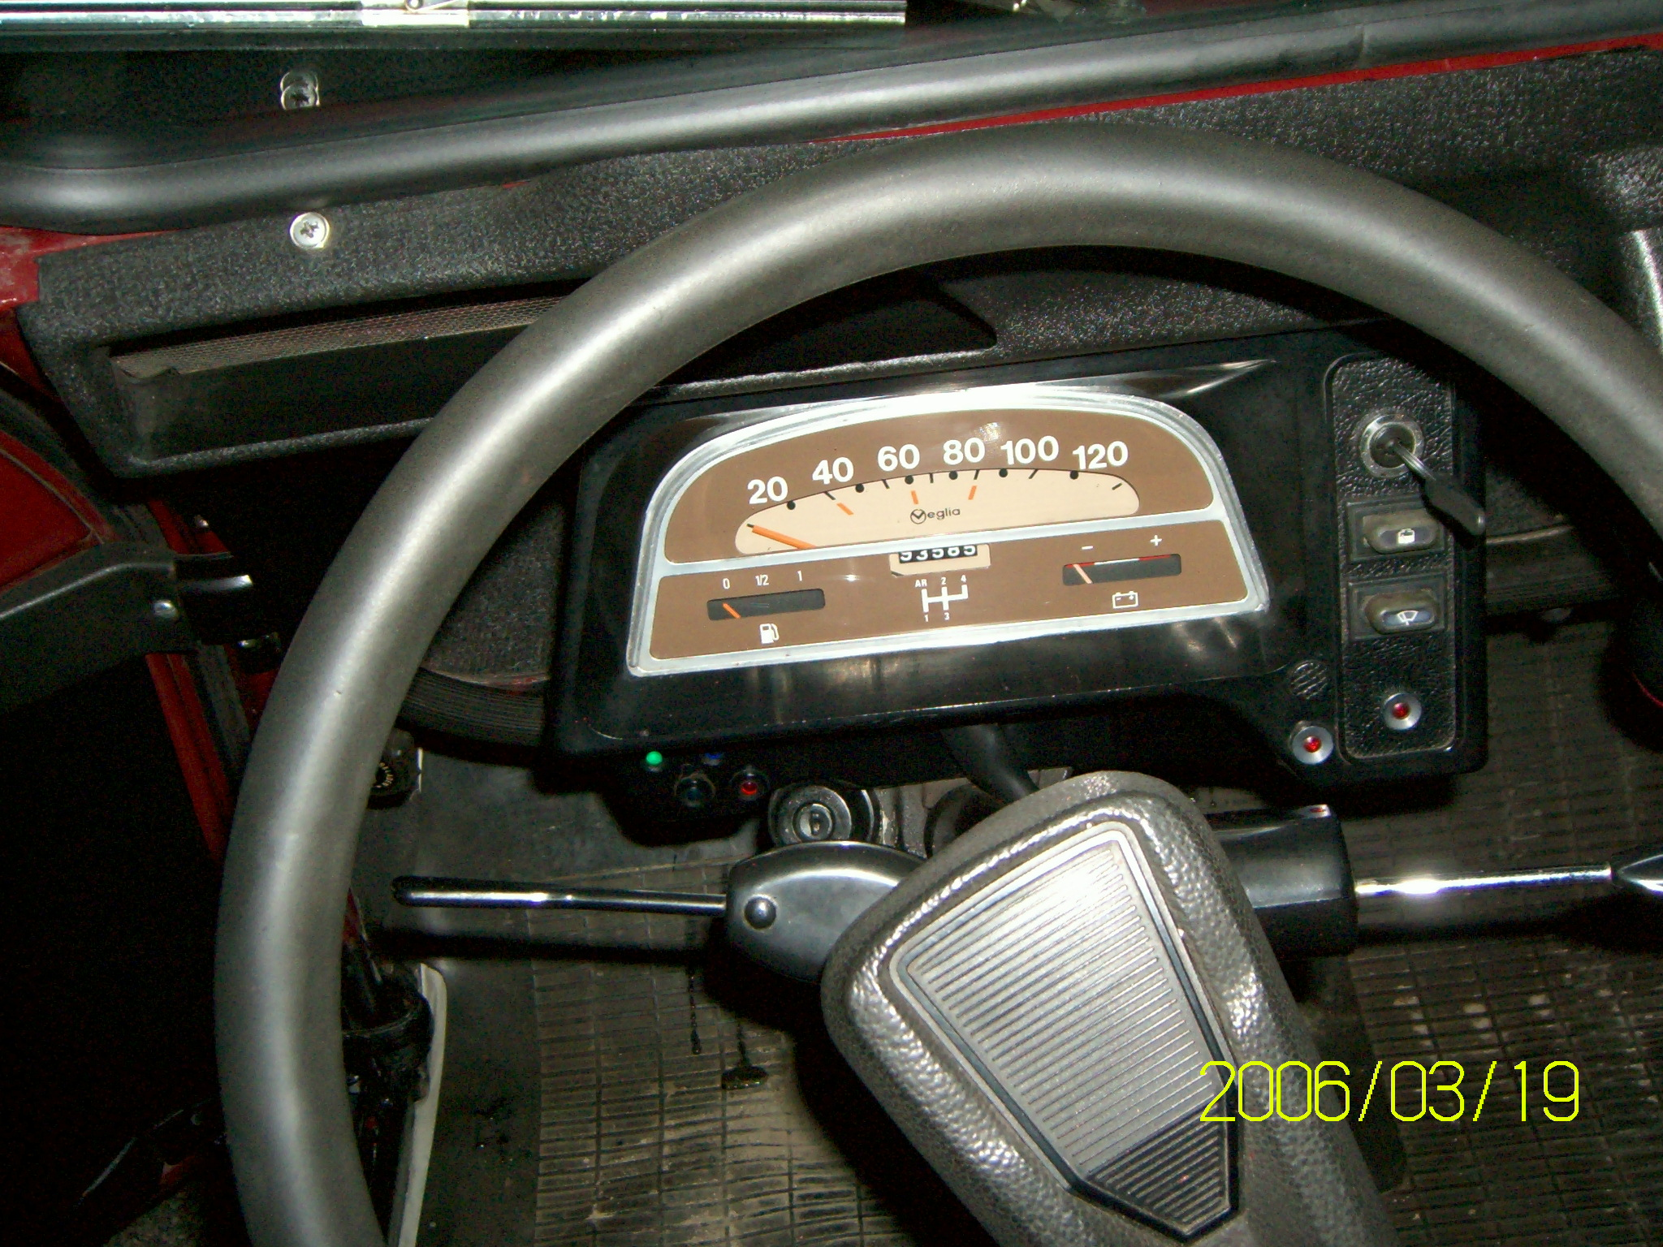
KRMILNI MEHANIZEM
Krmilni mehanizem nam služi za usmerjanje vozila v željeno smer in za povezavo koles spredaj. Spaček ima direktni mehanizem, brez hidravlične pomoči. Volan je preko volanskega droga vezan na polža, ki se nahaja v prednji premi in nam preko zobatega droga obrača kolesa.

Slide 13
SVETILNA KOLESA
Luči nam služijo zato, da v temi vidimo cesto in da nas drugi opazijo,
zavorne luči služijo temu, da vozniki za nami vedo da zaviramo,
s smerokazi pa nakazujemo smer, kamor bomo zavili.

Slide 14
ARMATURNA PLOŠČA
Armaturna plošča je sestavljena iz:
števca hitrosti,
stikal za prižiganje luči in smerokazov,
stikala za hupo,
pokazatelja količine goriva,
in pravilnega delovanja elektrike v avtu.

